Slide 1
Parte II
Por qué R
Un poco de historia
R y RStudio
Comandos básicos y primeros pasos
¿Qué es R, cómo usarlo y por qué?

Slide 2
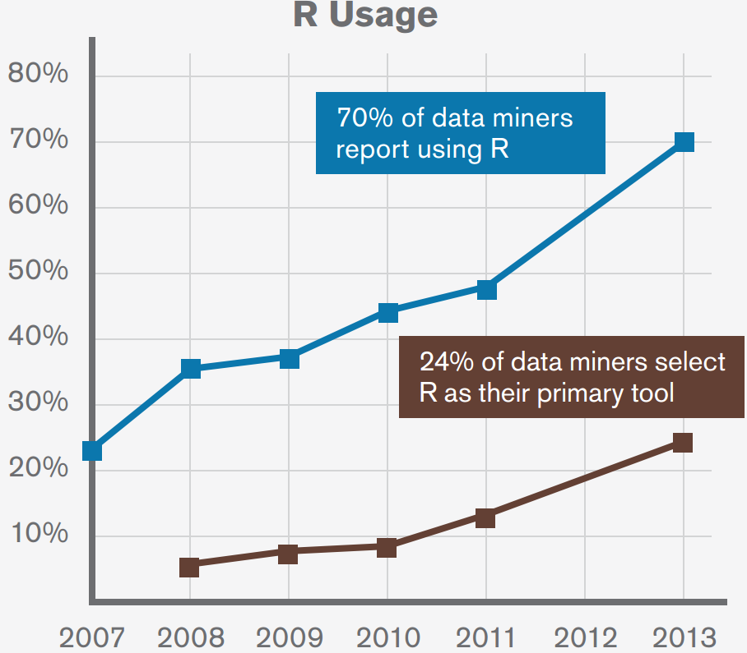
Por qué R
Alternativas:
SPSS
SAS
Stata
MatLab

Slide 3
Por qué R
Gratuito y abierto
Compatible con distintas plataformas
Reproducible (compartir y repetir funciones con distintos datos)
Universal y colaborativo
Flexible y en continuo crecimiento
https://rafalab.github.io/dsbook/getting-started.html

Slide 4
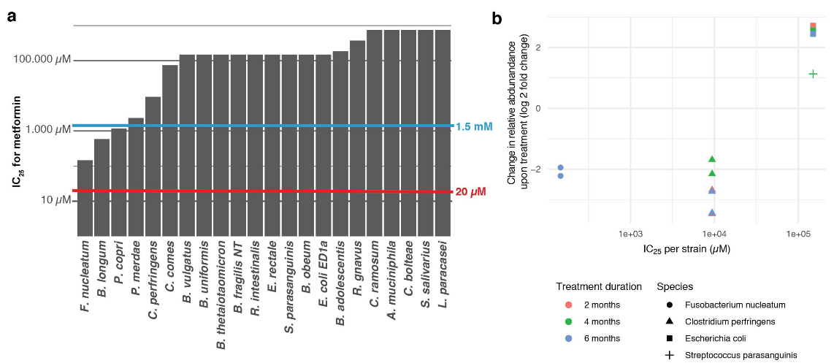
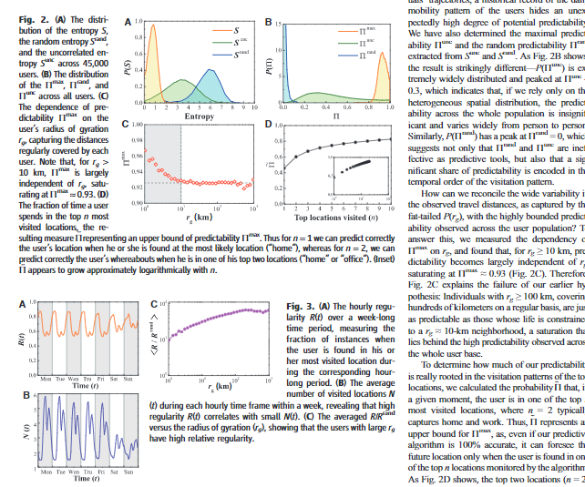
Algunos ejemplos

Slide 5
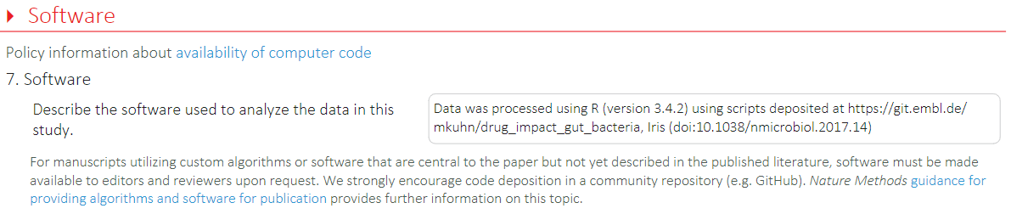
Algunos ejemplos
Nature

Slide 6
Recursos
Cursos Data Science - Johns Hopkins University
R for Data Science - Hadley Wickham
Introduction to Data Science - Rafael A. Irizarry
R Journal - Q2 JCR
Journal of Statistical Software - Q1 JCR

Slide 7
Un poco de historia
1976
John Chambers desarrolla el lenguaje de programación S en Bell Labs.
2000
Se publica la primera versión beta estable de R.
1992
R. Ihaka y R. Gentleman comienzan a desarrollar R basado en S.
2009
New York Times se hace eco del éxito y crecimiento en el uso de R.
1995
M. Mächler se une y les anima a liberar el código en abierto
2011
Lanzamiento oficial de la primera versión de RStudio.

Slide 8
R
Características de R
Lenguaje de programación sin interfaz
Curva de aprendizaje alta
Actualizaciones frecuentes
Estructura modular
https://cloud.r-project.org/

Slide 9
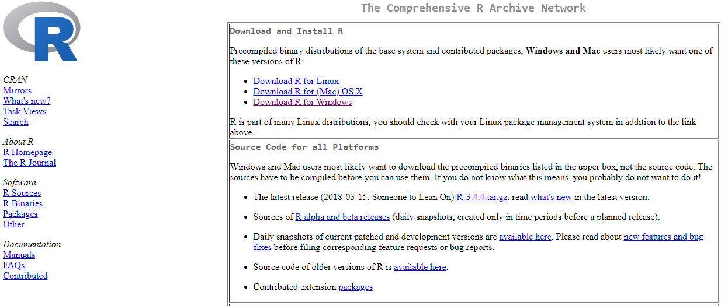
Instalando R

Slide 10
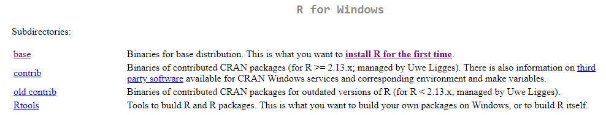
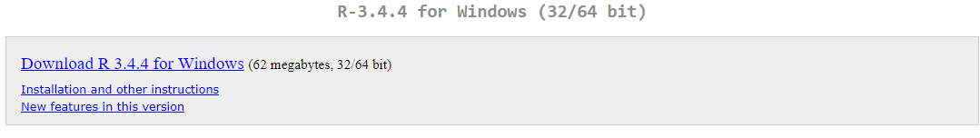
Instalando R

Slide 11
RStudio
Interfaz para R libre y gratuita
Mayor número de usuarios
Actualizaciones constantes y recursos propios
https://www.rstudio.com/
No es sólo para programar en R:
RMarkdown
Creación de documentos y páginas interactivas
Control de versiones - GIT

Slide 12
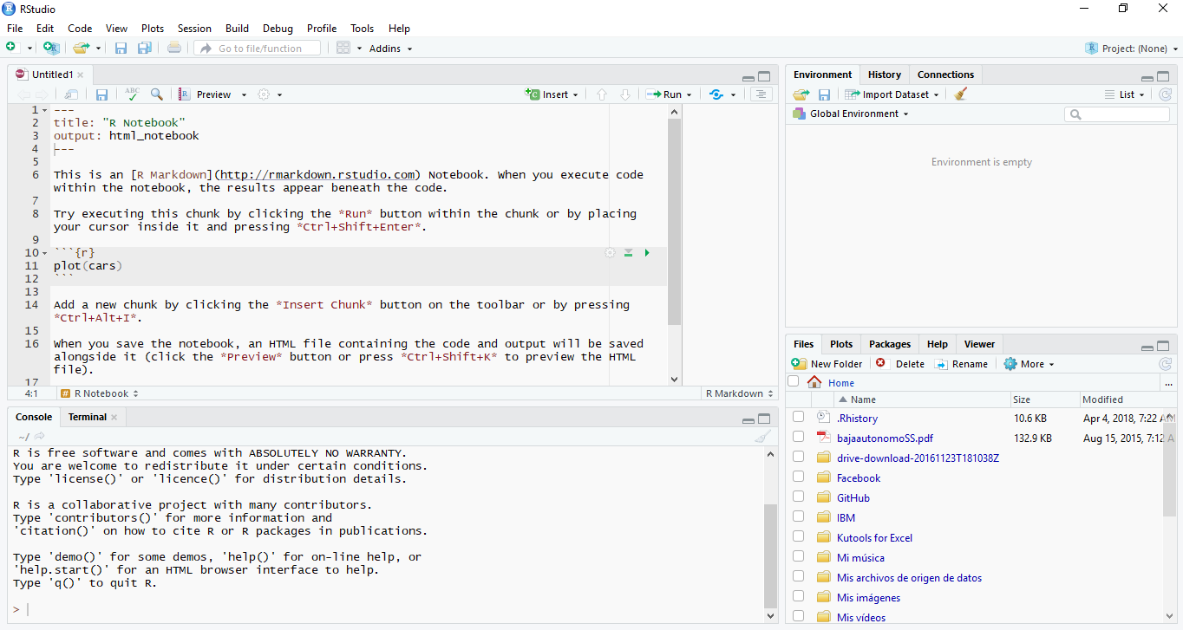
RStudio
Zona de trabajo
Scripts
Notas
Visualización de tablas
1

Slide 13
RStudio
Zona de medio
Objetos cargados
Historial
Conexiones externas
2

Slide 14
RStudio
Zona de ejecución
Consola
3

Slide 15
RStudio
Zona de archivos
Archivos externos
Ayuda
Visualizaciones
4

Slide 16
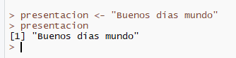
RStudio
ELEMENTOS BÁSICOS
Todo es un objeto…
… un frase

Slide 17

RStudio
ELEMENTOS BÁSICOS
Todo es un objeto…
… un operación matemática

Slide 18

RStudio
ELEMENTOS BÁSICOS
Todo es un objeto…
… una lista

Slide 19

RStudio
ELEMENTOS BÁSICOS
Todo es un objeto…
… un vector

Slide 20

RStudio
ELEMENTOS BÁSICOS
Todo es un objeto…
… una matriz

Slide 21
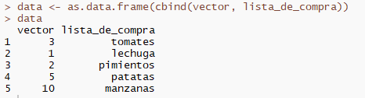
RStudio
ELEMENTOS BÁSICOS
Todo es un objeto…
… un data frame

Slide 22
Diferencias entre data frame y matriz
En una matriz todas las columnas tienen el mismo tipo de datos, mientras que en un data frame se pueden incluir distintos tipos de datos (e.g., numérico, ordinal, etc.)
Normalmente trabajaremos con data frames

Slide 23
Comandos básicos

Slide 24
Comandos básicos
Los elementos entrecomillados se consideran valores de tipo textual.
Si no se trata de números, y no está entrecomillado, se considera un objeto o función

Slide 25
Funciones

Slide 26
Funciones

Slide 27
Funciones
1. cbind() - Une una serie de objetos en columnas
rbind() - Une filas
2. as.data.frame() - Convierte el objeto en un data frame

Slide 28
Kit de ayuda
Información sobre funciones y ayuda dentro de RStudio
>?cbind() >??cbind
Ayuda en la web
r how to [función a realizar]

Slide 29
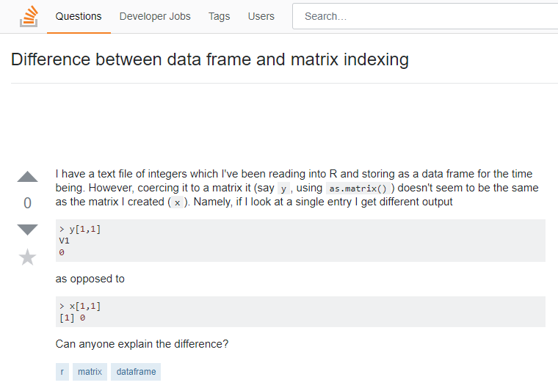
Kit de ayuda
Stackoverflow
El lugar para
preguntarle a la
comunidad

Slide 30
Parte IV
Acceso e instalación de paquetes
Importación de sets de datos
Visualización de datos - ggplot2
Análisis estadístico y regresiones en R
Visualizaciones y regresiones en R

Slide 31
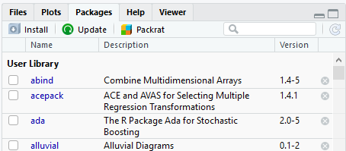
Acceso e instalación de paquetes
Software descentralizado
La comunidad crea sus propios paquetes que se van adhiriendo de manera modular
Cada paquete
tiene su propia
versión y debe
actualizarse

Slide 32
Acceso e instalación de paquetes
Normalmente, los paquetes finalizados se suben a CRAN - https://cran.r-project.org
Se pueden descargar directamente desde R con el siguiente comando:
>install.packages(“nombre_del_paquete”)

Slide 33
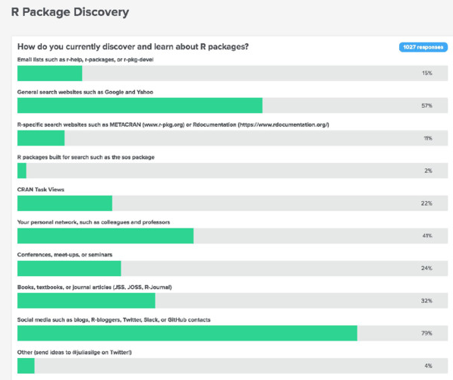

Slide 34
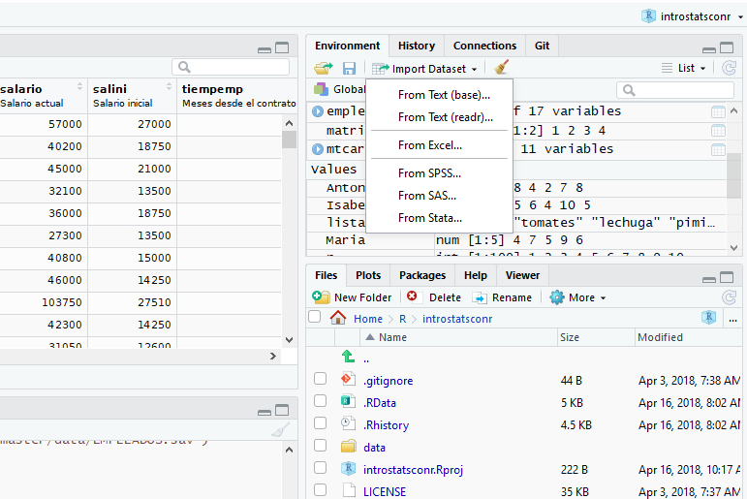
Importación de set de datos

Slide 35
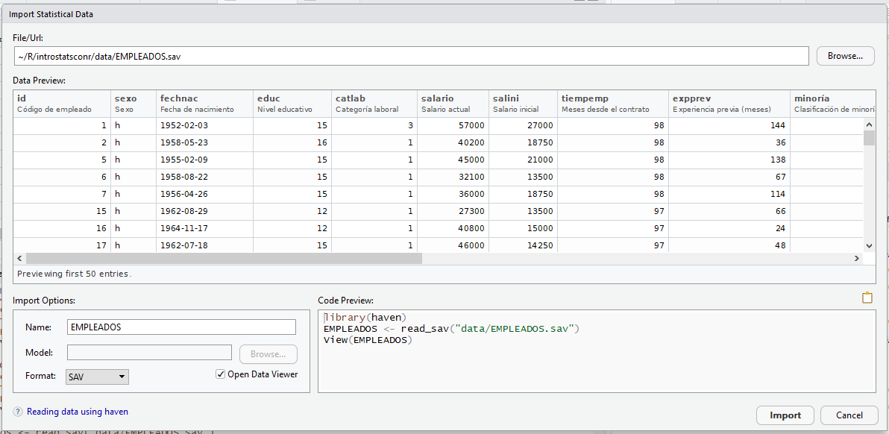
Importación de set de datos

Slide 36
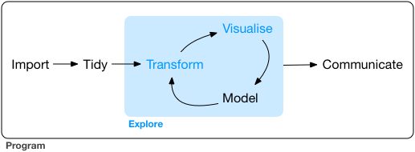
Visualización de datos
http://r4ds.had.co.nz/explore-intro.html

Slide 37
Visualización de datos
http://r4ds.had.co.nz/explore-intro.html

Slide 38
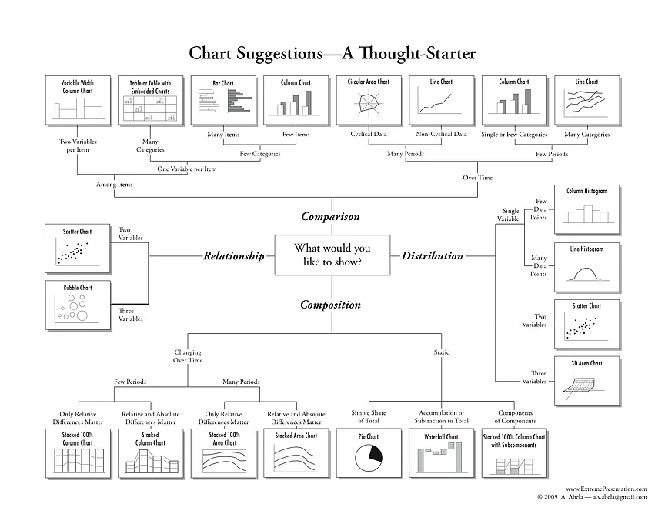

Slide 39
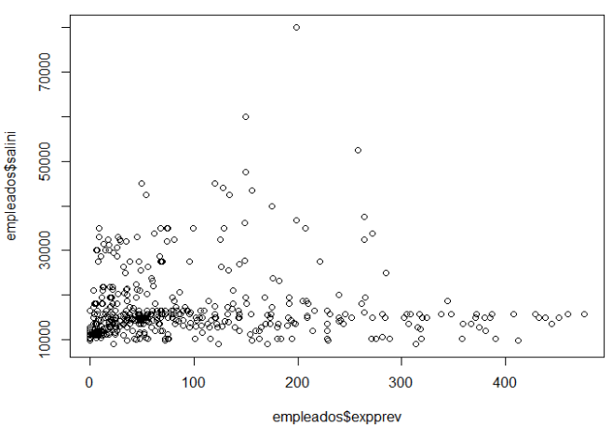
Visualización de datos - {graphics}
Dentro de los paquetes básicos R contiene varios con comandos para la visualización de resultados
Diagrama de dispersión
> plot()

Slide 40
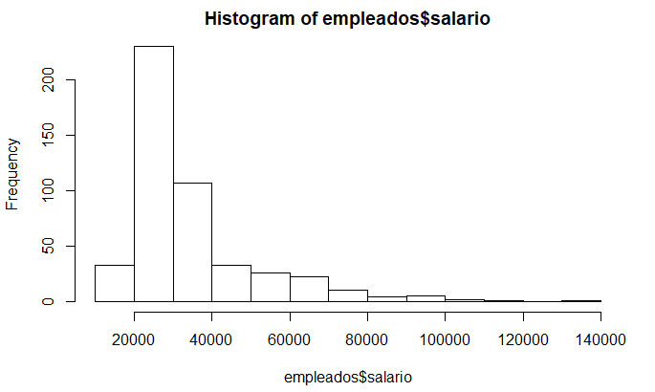
Visualización de datos - {graphics}
Dentro de los paquetes básicos R contiene varios con comandos para la visualización de resultados
Diagrama de dispersión
> plot()
Histograma
> hist()

Slide 41
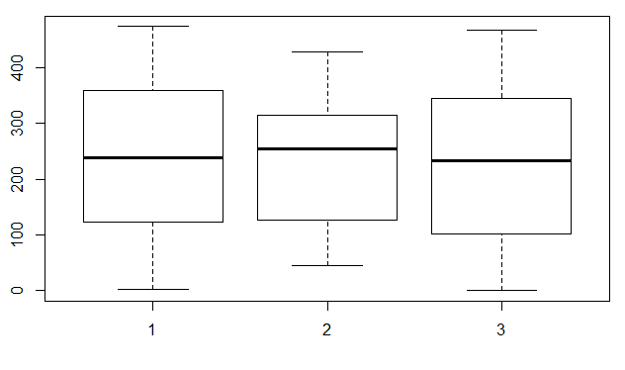
Visualización de datos - {graphics}
Dentro de los paquetes básicos R contiene varios con comandos para la visualización de resultados
Diagrama de dispersión
> plot()
Histograma
> hist()
Caja y bigotes
> boxplot()

Slide 42
Visualización de datos - {ggplot2}
El paquete de gráficos más extendido y empleado actualmente
Su creador, Hadley Wickham, CEO de RStudio es autor de los paquetes más populares en la actualidad
Numerosos paquetes de visualización están basados a su vez en ggplot2
Se caracteriza por emplear la gramática de gráficos, una forma intuitiva de crear gráficas

Slide 43
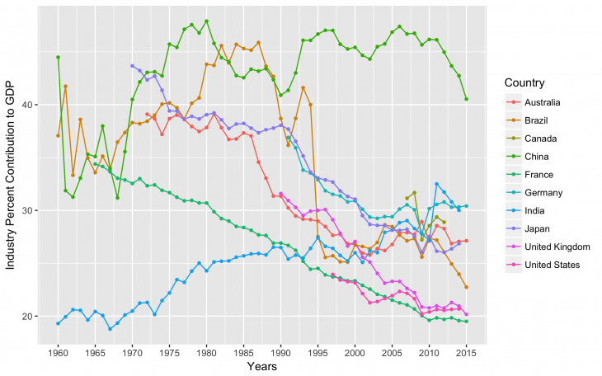
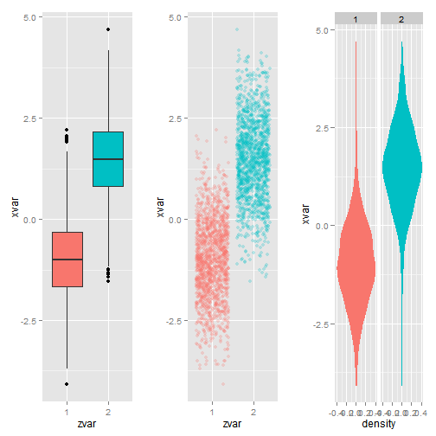
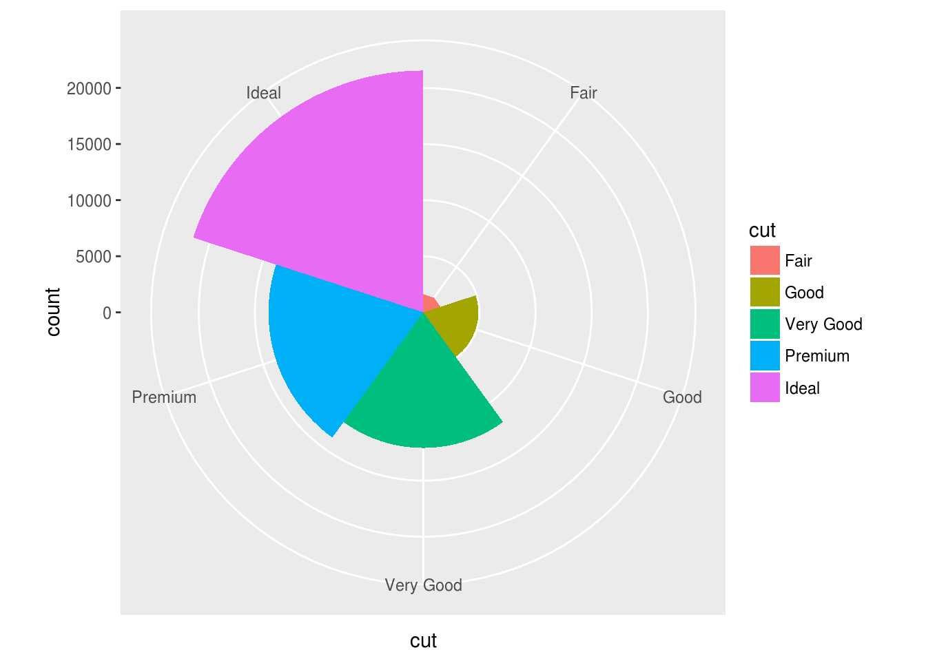
Visualización de datos - {ggplot2}
Algunos ejemplos

Slide 44
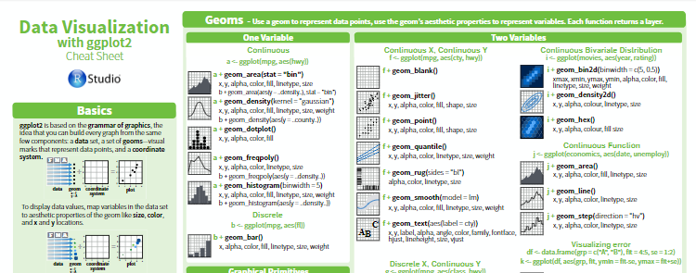
Visualización de datos - {ggplot2}
Cheat sheet
Descárgala aquí

Slide 45
Visualización de datos - {ggplot2}
Estructura del código por capas
>ggplot(data = mpg) +
geom_point(mapping = aes(x = displ, y = hwy))

Slide 46
Visualización de datos - {ggplot2}
Estructura del código por capas
>ggplot(data = mpg) +
geom_point(mapping = aes(x = displ, y = hwy))
Primera capa: Sistema de coordenadas y definición de set de datos

Slide 47
Visualización de datos - {ggplot2}
Estructura del código por capas
>ggplot(data = mpg) +
geom_point(mapping = aes(x = displ, y = hwy))
Primera capa: Sistema de coordenadas y definición de set de datos
Segunda capa: Tipo de gráfico y variables a mostrar

Slide 48
Visualización de datos - {ggplot2}
Estructura del código por capas
>ggplot(data = mpg) +
geom_point(mapping = aes(x = displ, y = hwy))
Primera capa: Sistema de coordenadas y definición de set de datos
Segunda capa: Tipo de gráfico y variables a mostrar
Para añadir nuevas capas

Slide 49
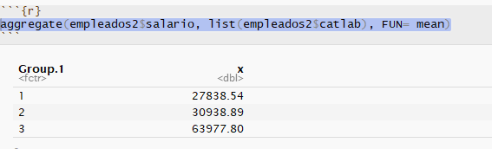
Análisis estadísticos - Test de normalidad
¿Cobran todos los técnicos de la empresa X un salario similar?

Slide 50
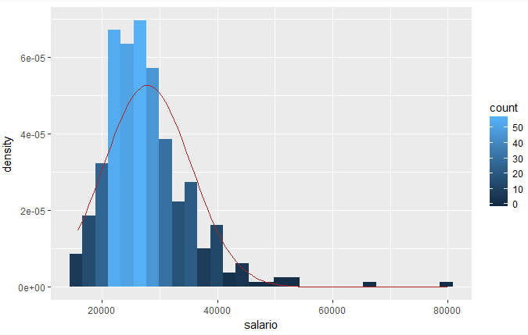
Análisis estadísticos - Test de normalidad
El histograma nos permite ver rápidamente si la distribución es normal

Slide 51
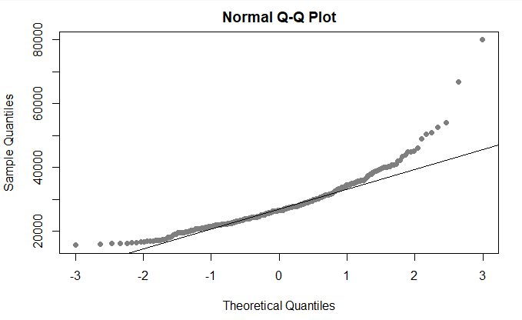
Análisis estadísticos - Test de normalidad
Otra opción es comparar la distribución por cuantiles reales con los teóricos

Slide 52

Análisis estadísticos - Test de normalidad
Test de Shapiro-Wilk de normalidad
> shapiro.test()

Slide 53
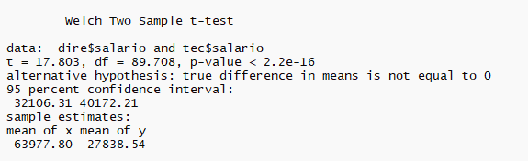
Análisis estadísticos - Contraste de hipótesis
Comparación del salario de directivos y técnicos
(catlab= 3 y 1)
> t.test()

Slide 54
Análisis estadísticos - ANOVA
Comparación de salarios entre las tres categorías
> aov(var1 ~ var2)
Nota: Esta permite visualizar distintos resultados. Debes asignarle un objeto. Después, prueba resumiendo los resultados o creando un gráfico:
> summary()
> plot()

Slide 55
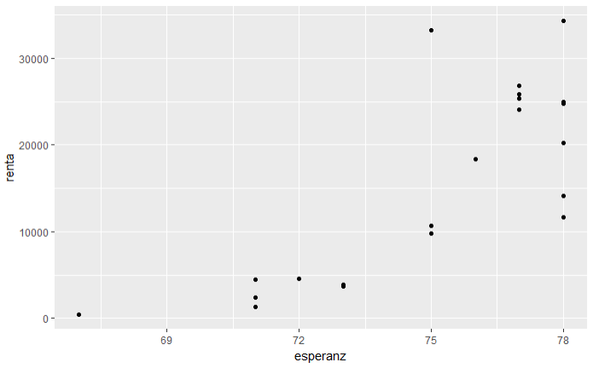
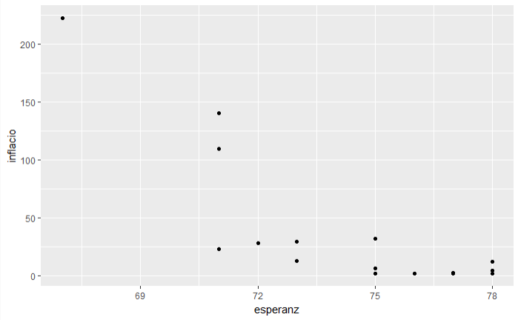
Regresiones y correlaciones
¿Influye la renta en la esperanza de vida de los países europeos? ¿Y la inflación?

Slide 56
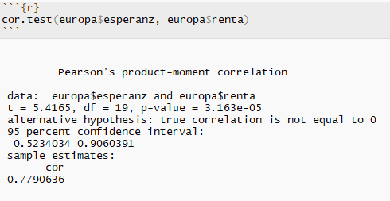
Regresiones y correlaciones
¿Influye la renta en la esperanza de vida de los países europeos? ¿Y la inflación?

Slide 57
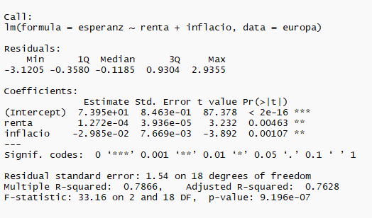
Regresiones y correlaciones
¿Influye la renta en la esperanza de vida de los países europeos? ¿Y la inflación?

